Slide 1
Деятельность детей подготовительная группа
Воспитатель: Боровикова В.Н.
2021г.

Slide 2
Самостоятельная деятельность дошкольников возникает по инициативе детей для удовлетворения их индивидуальных потребностей. Самостоятельная деятельность ребенка осуществляется без принуждения и сопровождается положительными эмоциями. Педагог, не нарушая замысла ребенка, может помочь ему, если возникнет такая необходимость.

Slide 4
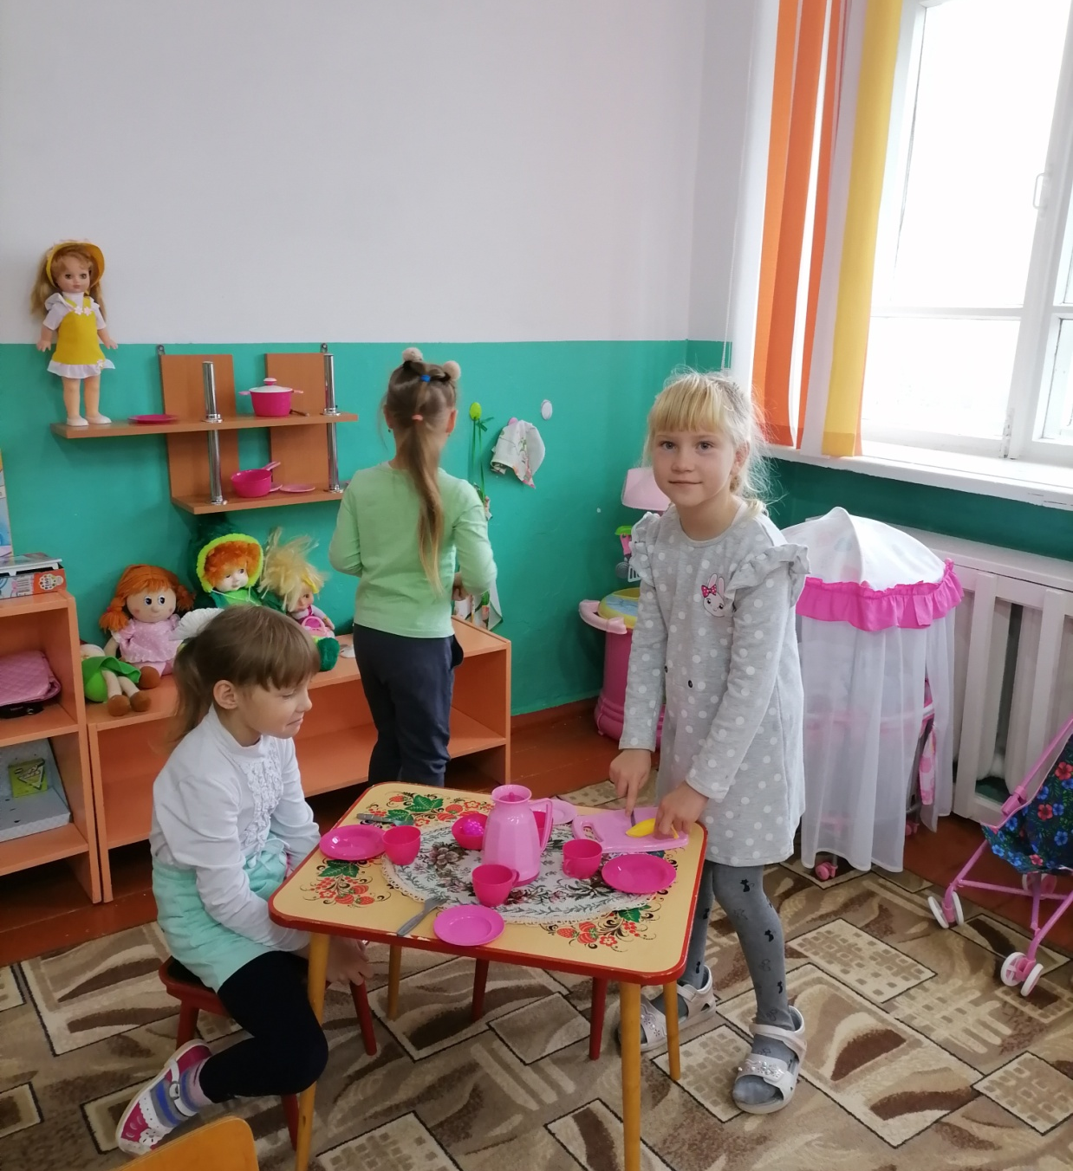

Slide 5
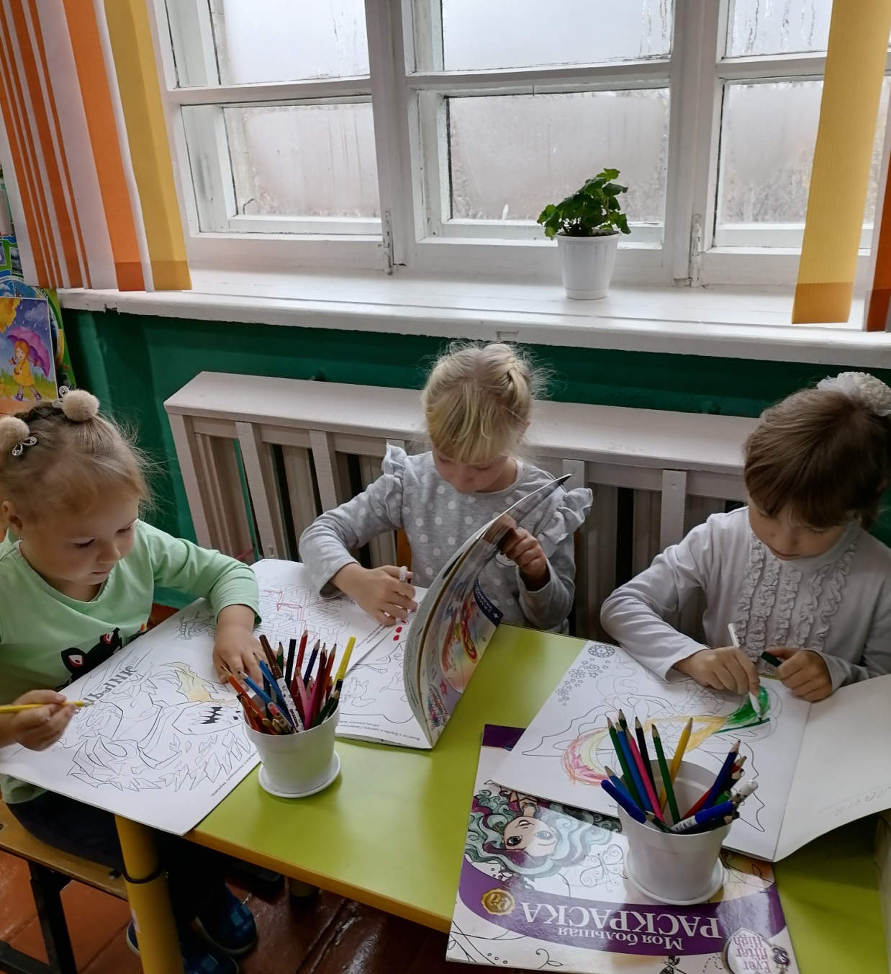

Slide 6
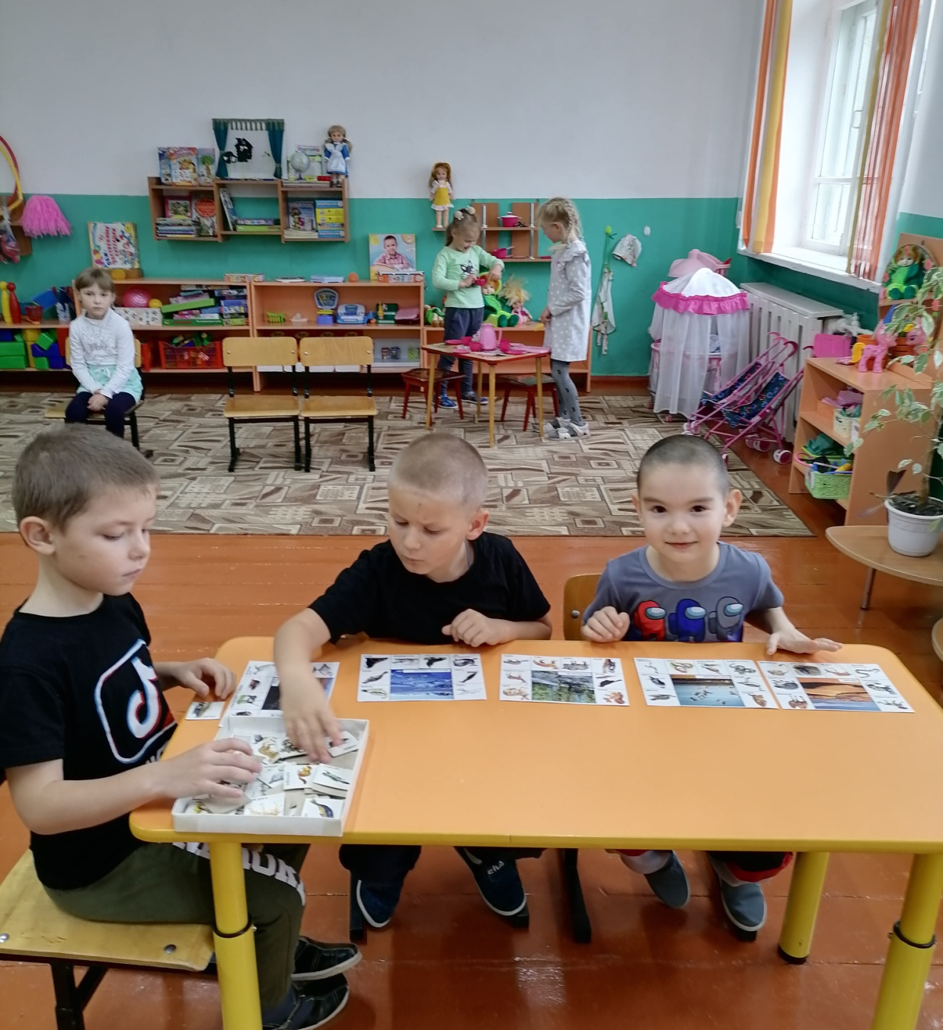

Slide 7
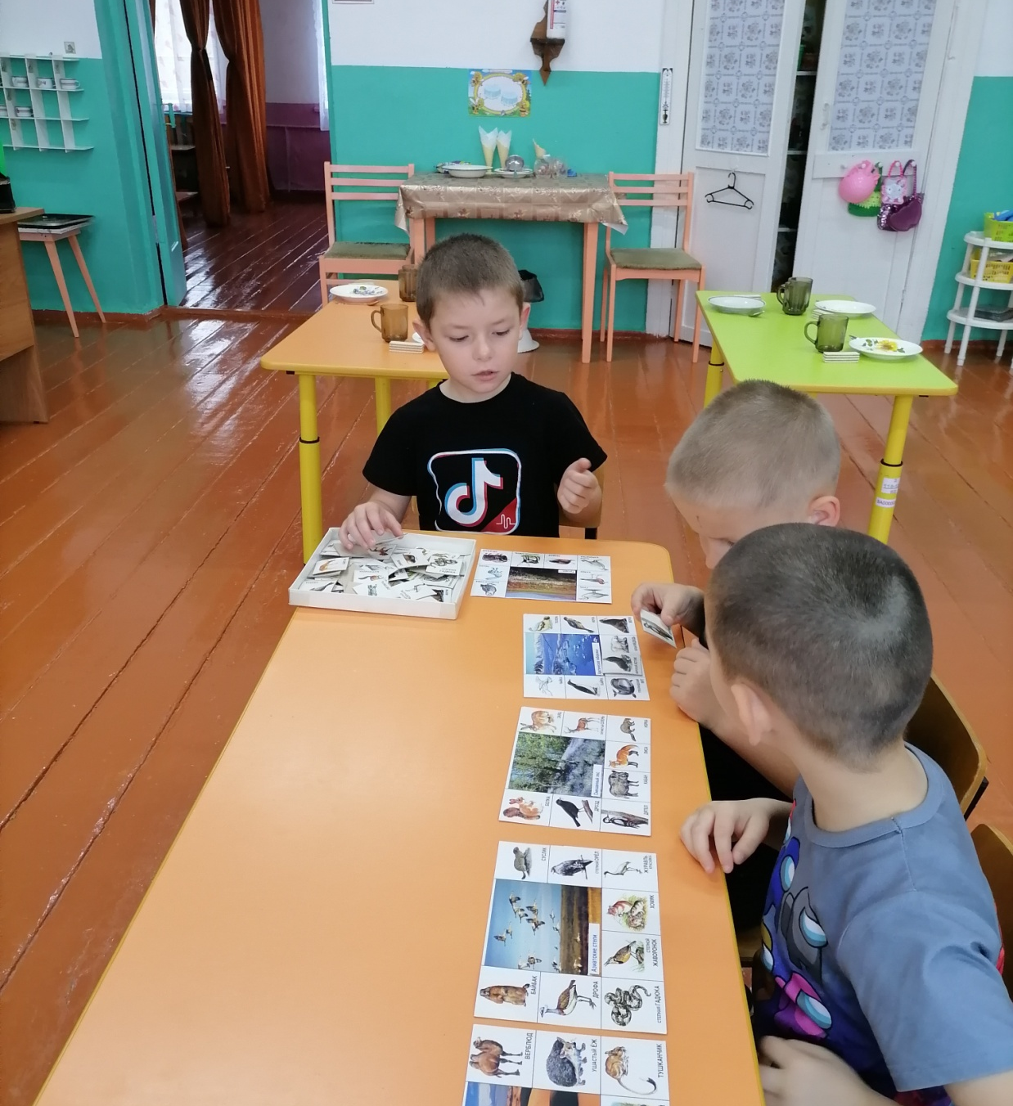

Slide 8
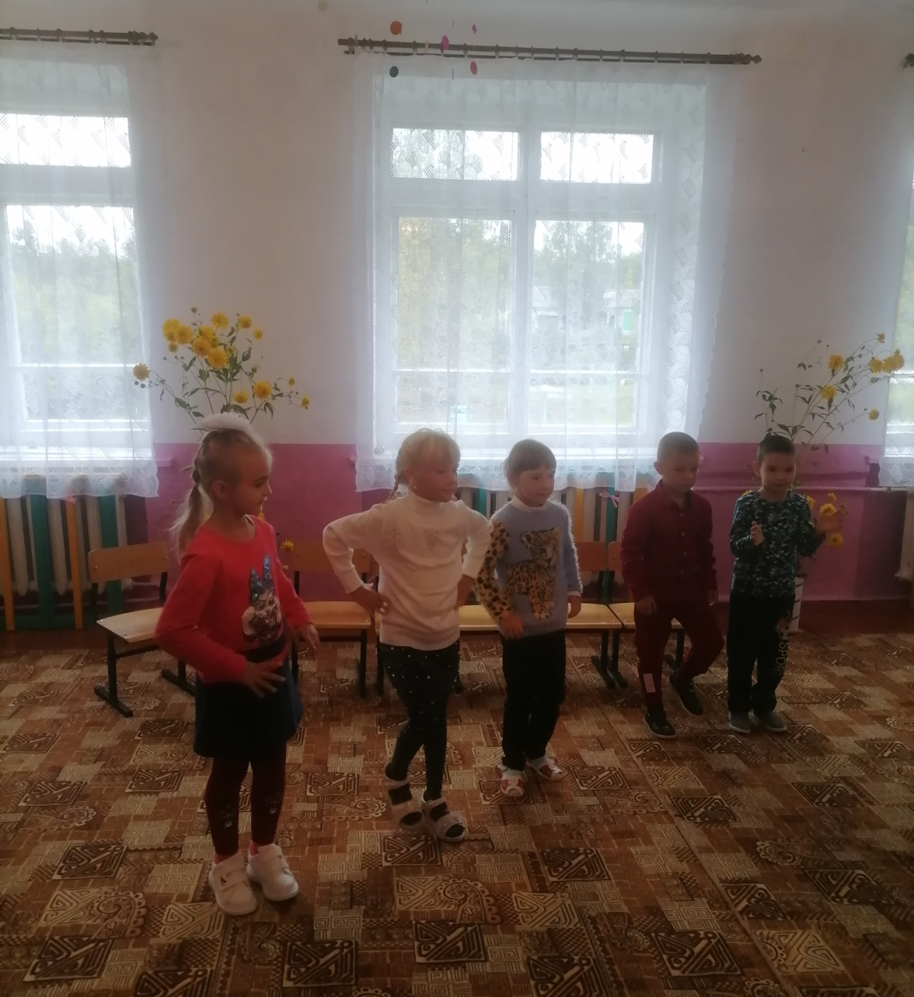

Slide 9
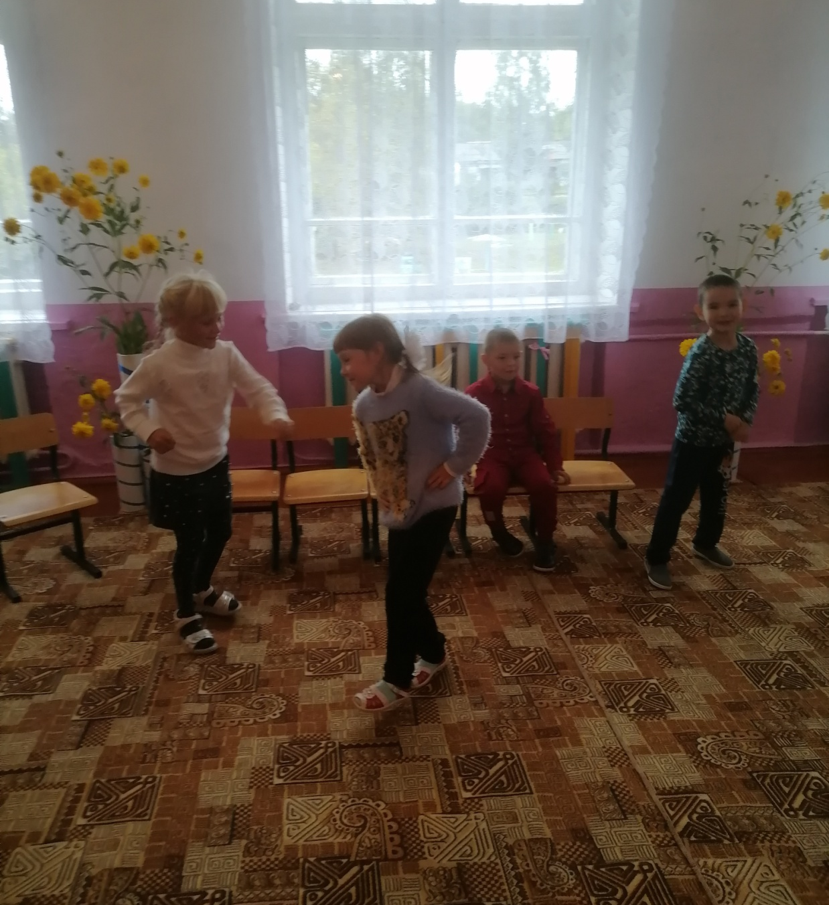

Slide 10
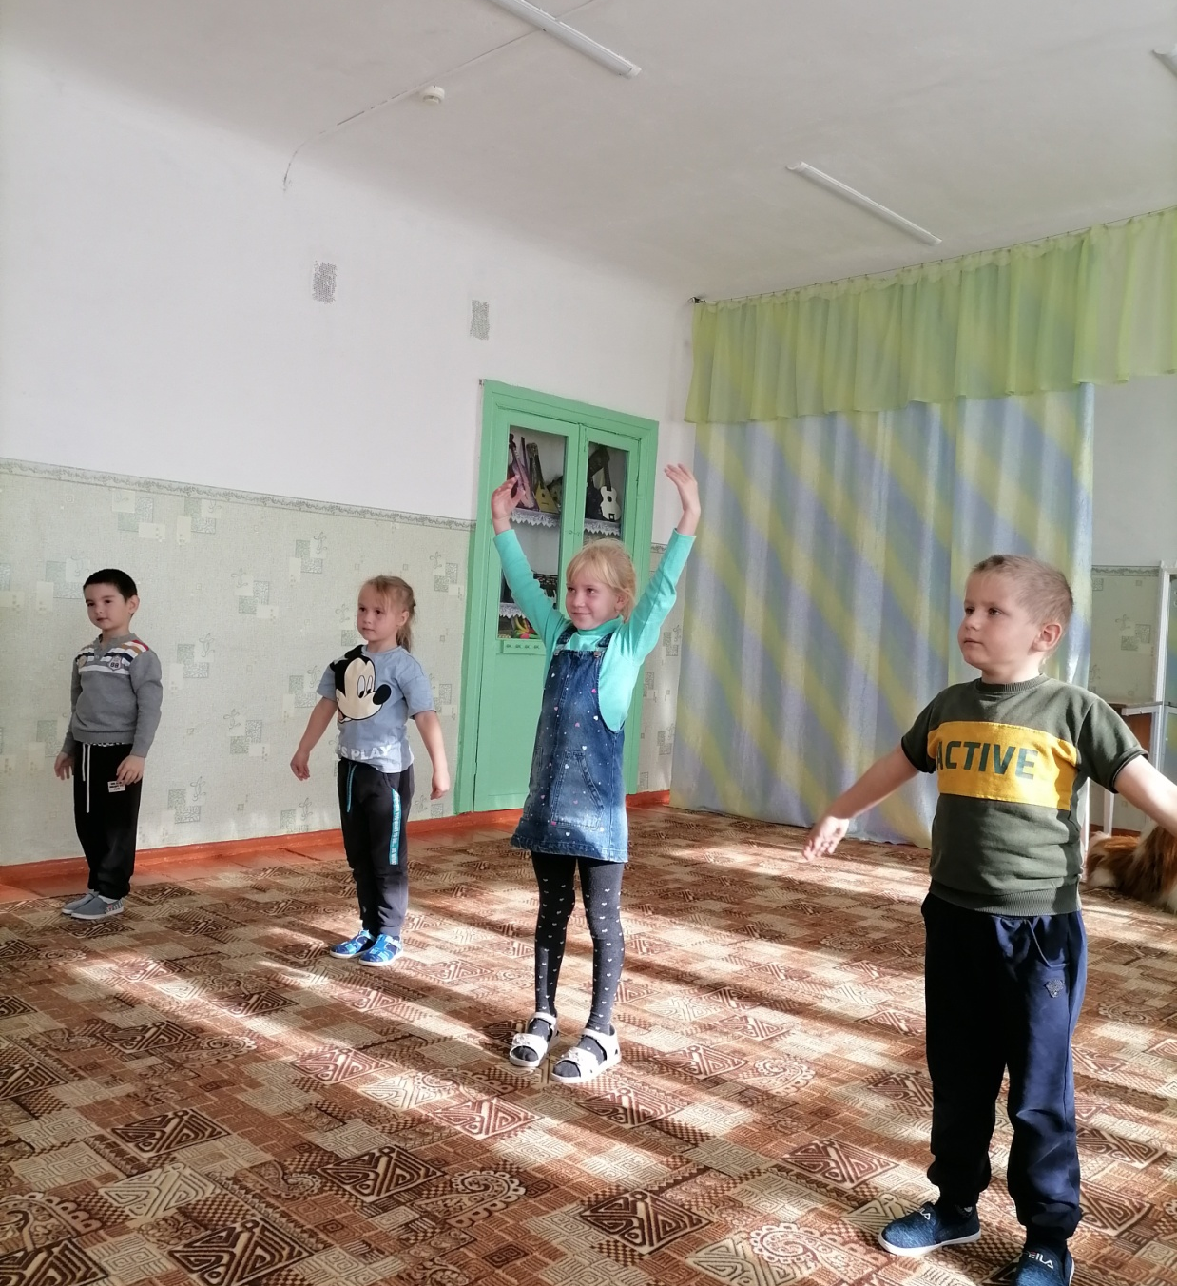

Slide 12
автора шаблона:
Ранько Елена Алексеевна
Сайт: http://elenaranko.ucoz.ru/

